Slide 1
Logical Agents

Slide 2
Nội dung
Knowledge-based agents
Một ví dụ: Wumpus world
Logic tổng quát
mô hình (models) và phép suy diễn (entailment)
Logic mệnh đề (Propositional logic)
Tương đương logic (Equivalence), Hằng đúng (validity), Khả thỏa (satisfiability)
Suy luận logic (Inference rules) và chứng minh định lý (theorem proving)
Thuật toán Vương Hạo
Phương pháp hợp giải (Resolution)
Lập luận tiến (Forward chaining)
Lập luận lùi (Backward chaining)

Slide 3
Knowledge-Based Agent
Cơ sở tri thức (Knowledge Base - KB)
Tập hợp các tri thức đặc tả về miền đối tượng nào đó.
Các "câu" (sentences) khẳng định về thế giới thực, biểu diễn bằng một ngôn ngữ thuận tiện cho máy tính.
Cơ sở tri thức của agent được xây dựng từ:
Các tri thức ban đầu về miền (declarative).
Agent khám phá tri thức mới (learning)
Động cơ suy diễn (Inference engine)
Gồm các thuật toán độc lập với miền đối tượng dùng để xác định các tri thức mới hay hành động suy ra từ KB
Các thao tác chính của knowledge-based agents:
TELL : nhận các thông tin từ các cảm nhận (percept)
ASK : suy diễn để chọn hành đông hợp lý phải thực hiện
Câu trả lời sẽ suy ra từ các tri thức đã cung cấp (TELLED).
Notes:
Knowledge Base
The domain-specific content for an agent
Set of sentences represented in a knowledge representation language and represents assertions about the world
Building a knowledge base:
Telling: agent is given what it knows (declarative)
Learning: agent discovers what it knows
Main actions of knowledge-based agents:
TELL information to the KB in the form of percept
ASK the KB what to do in the form of action. The answer should follow from what has been TELLed to the KB previously.
Inference engine is composed of domain independent algorithms that are used to determine what follows from the KB

Slide 4
A simple knowledge-based agent
function KB-AGENT(percept) returns an action
static: KB, a knowledge base
t , a counter, initially 0, indicating time
TELL(KB, MAKE-PERCEPT-SENTENCE(percept, t))
action ← ASK(KB, MAKE-ACTION-QUERY(t))
TELL(KB, MAKE-ACTION-SENTENCE(action, t))
t ← t + 1
return action
Agent phải có thể :
Biểu diễn trạng thái, hành động, ….
Thu nạp các nhận thức mới
Cập nhật biểu diễn bên trong về thế giới
Suy luận ra các thuộc tính ẩn của thế giới
Suy luận để chọn các hành động tương ứng
Notes:
The agent must be able to:
Represent states, actions, etc.
Incorporate (kết nạp) new percepts
Update internal representations of the world
Deduce (suy luận) hidden properties of the world
Deduce appropriate actions

Slide 5
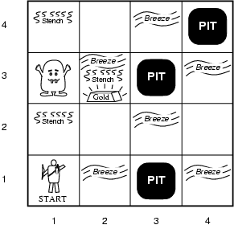
Knowledge-based agents: Wumpus World
Môi trường là một hang động gồm nhiều phòng nối với nhau bởi các hành lang.
Ẩn dấu một nơi nào đó trong hang động là wumpus, một con thú ăn thịt bất cứ ai vào phòng của nó.
Agent có duy nhất một mũi tên mà có thể dùng để bắn wumpus
Trong một số phòng có chứa những hố sâu không đáy (bottomless pits) sẽ đánh bẫy bất cứ ai lang thang vào những phòng này.
Mục đích của agent là tìm phòng chứa vàng và mang nó trở về nơi xuất phát mà không bị giết.
Wumpus
Notes:
A cave consisting of rooms connected by passageway.
Lurking somewhere in the cave is the wumpus, a beast that eats anyone who enters its room.
The wumpus can be shot by an agent, but the agent has only one arrow.
Some rooms contain bottomless pits that will trap anyone who wanders into these rooms.
The agent's goal is to find the gold and bring it back to the start as quickly as possible, without getting killed.

Slide 6
Wumpus World PEAS description
Performance measure
gold +1000, death -1000
-1 per step, -10 for using the arrow
Environment
A grid of rooms surrounded by walls can contain agent and object
The agent always starts in the square labeled [1, 1]
The locations of the gold and the wumpus are chosen randomly,

Slide 7
Wumpus World PEAS description
Sensors:
(Stench, Breeze, Glitter, Bump, Scream)
In the squares directly (not diagonally) adjacent squares to the wumpus, the agent will perceive a stench (mùi hôi).
In the squares directly adjacent to a pit, the agent will perceive a breeze (gió).
In the square where the gold is, the agent will perceive a glitter (ánh sáng lấp lánh).
When an agent walks into a wall, it will perceive a bump (va chạm).
When the wumpus is killed, it emits a woeful scream (tiếng thét) that can be perceived anywhere in the cave.

Slide 8
Wumpus World PEAS description
Actuators:
Left turn
Right turn
Forward – đi tới
Moving forward has no effect if there is a wall in front of the agent
Grab – nhặt
to pick up an object that is in the same square as the agent.
Shoot – bắn
to fire an arrow in the direction the agent is facing. The arrow continues until it either hits and kills the wumpus or hits a wall.
The agent only has one arrow, so only the first Shoot has effect
Release – thoát
to leave the cave;
it is effective only when the agent is in the start square.

Slide 9
Wumpus world characterization
Fully Observable
No – only local perception
Deterministic
Yes – outcomes exactly specified
Episodic
No – sequential at the level of actions
Static
Yes – Wumpus and Pits do not move
Discrete
Yes
Single-agent?
Yes – Wumpus is essentially a natural feature

Slide 10
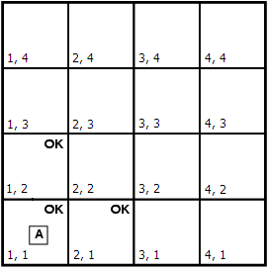
Exploring a wumpus world
A Agent
B Breeze
G Glliter, Gold
OK Safe Square
P Pit
S Stench
V Visitted
W Wumpus
The first percept [None, None, None, None, None]. There was no stench or breeze in [1,1], the agent can infer that [1,2] and [2,1] are free of dangers. They are marked with an OK

Slide 11
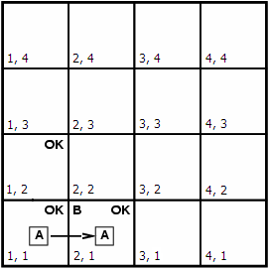
Exploring a wumpus world
A Agent
B Breeze
G Glliter, Gold
OK Safe Square
P Pit
S Stench
V Visitted
W Wumpus
Agent decides to move forward to [2,1]. After moving, percept is [None, Breeze, None, None, None]

Slide 12
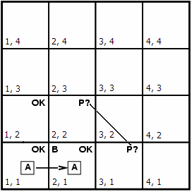
Exploring a wumpus world
A Agent
B Breeze
G Glliter, Gold
OK Safe Square
P Pit
S Stench
V Visitted
W Wumpus
Breeze in [2,1], so there must be a pit in [2,2] or [3,1] or both.
The notation P? indicates a possible pit in those squares.

Slide 13
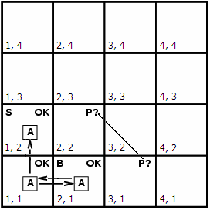
Exploring a wumpus world
A Agent
B Breeze
G Glliter, Gold
OK Safe Square
P Pit
S Stench
V Visitted
W Wumpus
There is only one known square that is OK and has not been visited yet. So the agent will turn around, go back to [1,1], and then proceed to [1,2]. The new percept is [Stench, None, None, None, None].

Slide 14
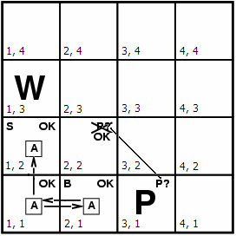
Exploring a wumpus world
Stench in [1,2] means that there must be a wumpus nearby.
The wumpus can not be in [1,1] and [2,2] (or the agent would have detected a stench when it was in [2,1]). Therefore, the wumpus is in [1,3].
Moreover, the lack of a Breeze in [1,2] implies that there is no pit in [2,2]. So pit must be in [3,1] and [2,2] is OK

Slide 15
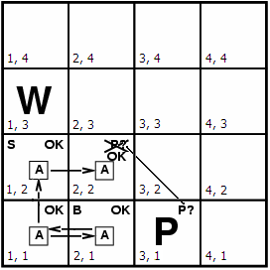
Exploring a wumpus world

Slide 16
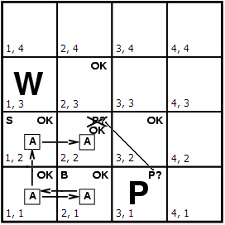
Exploring a wumpus world

Slide 17
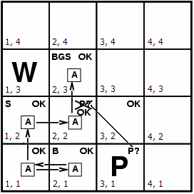
Exploring a wumpus world

Slide 18
Logic in general

Slide 19
Biểu diễn tri thức bằng Logic
Logics là ngôn ngữ hình thức để biểu diễn thông tin và có thể suy luận ra các tri thức mới (kết luận). Logic = Syntax + Semantic + Inference procedure
Cú pháp (Syntax) bao gồm các ký hiệu (symbol) và các quy tắc liên kết các ký hiệu để định nghĩa câu (sentence)
Ngữ nghĩa (Semantics) xác định ý nghĩa của các câu;
Mỗi câu biểu diễn hay diễn dịch (interpretation) một sự kiện (facts) của thế giới thực. Là một khẳng định trong thế giới thực có chân trị đúng hoặc sai
Xác định chân trị (truth) của câu dựa trên ý nghĩa của nó trong thế giới thực.
Ví dụ: Trong số học, câu x+2 ≥ y có nghĩa là x+2 không nhỏ hơn y. Câu x+2 ≥ y đúng khi thế giới thực có x = 7, y = 1, và sai khi x = 0, y = 6
Notes:
Logics are formal languages for representing information such that conclusions can be drawn
Is defined by two aspects:
Syntax specifies symbols and how they are combined to form sentences in the language
E.g., the language of arithmetic : x+2 ≥ y is a sentence; x2+y > {} is not a sentence
Semantics define the "meaning" of sentences;
determines the facts in the world to which the sentences refer
define truth of a each sentence with respect to each possible world
E.g.
x+2 ≥ y is true iff the number x+2 is no less than the number y
x+2 ≥ y is true in a world where x = 7, y = 1
x+2 ≥ y is false in a world where x = 0, y = 6

Slide 20
Characterized
Logics are characterized by what they consider to be "primitives"
Logic | Primitives | Available Knowledge
Propositional | facts (propositions) | true/false/unknown
First-Order | facts, objects, relations | true/false/unknown
Temporal | facts, objects, relations, times | true/false/unknown
Probability Theory | facts | degree of belief 0…1
Fuzzy | degree of truth | degree of belief 0…1

Slide 21
Entailment - Phép suy diễn
Entailment (phép suy diễn) là phương pháp tính toán hay suy ra các tri thức mới từ các tri thức có sẵn
Cơ sở tri thức KB suy ra câu α, ký hiệu là KB ╞ α (hay KB ⇒ α), nếu và chỉ nếu với mọi cấu hình của thế giới thực mà KB đúng thì α cũng đúng
Ví dụ
nếu KB chứa các câu "sky is blue", "grass is green" thì ta có thể suy ra câu "sky is blue and grass is green"
x+y = 4 suy ra 4 = x+y
Phép suy diễn là quan hệ giữa các câu mà dựa trên ngữ nghĩa
Notes:
Entailment means that one thing follows from another: KB ╞ α (or KB ⇒ α)
Knowledge base KB entails sentence α if and only if α is true in all worlds where KB is true
E.g., the KB containing "sky is blue", "grass is green" Entails: "sky is blue and grass is green"
E.g., x+y = 4 entails 4 = x+y
Entailment is a relationship between sentences that is based on semantics

Slide 22
Models – Mô hình
Model là các cấu hình có thể của thế giới dùng để xác định chân trị của một câu
Ta nói m là một mô hình thỏa câu α (hay m thỏa α) nếu α đúng trong m
Ví dụ: Trong số học, {x = 7, y = 1} là một mô hình của câu x+2 ≥ y
Suy diễn dựa trên việc kiểm tra mô hình (Entailment by Model Checking): Gọi M(α) là tập các mô hình của câu α, khi đó ta có: KB╞ α nếu M(KB) ⊂ M(α)
Notes:
Models are formally structured worlds with respect to which truth of a sentence can be evaluated
We say m is a model of a sentence α if α is true in m
Trong số học, (x = 7, y = 1) là một mô hình của câu x+2 ≥ y
Entailment by Model Checking: M(α) is the set of all models of α, then KB ╞ α iff M(KB) ⊂ M(α)

Slide 23
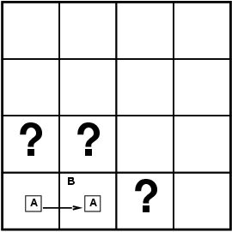
Entailment by Model Checking
In the wumpus world
Xét tình huống sau khi không dò thấy gì trong ô [1,1], agent di chuyển sang phải và cảm nhận thấy breeze trong [2,1]
Xác định các mô hình có thể của KB với giả sử chỉ cần xác định các ô [1,2], [2,2] và [3,1] có hố sâu (pit) hay không?
Có 3 chọn lựa Boolean ⇒ 8 mô hình có thể
Notes:
Example Entailment in the wumpus world
Situation after detecting nothing in [1,1], moving right, breeze in [2,1]
Consider possible models for KB assuming only pits
3 Boolean choices ⇒ 8 possible models

Slide 24
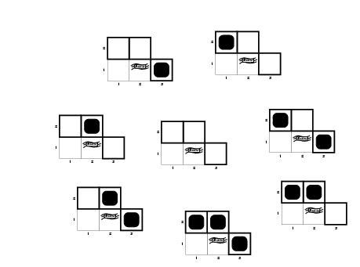
Wumpus models

Slide 25
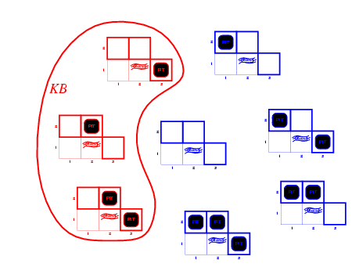
Wumpus models
KB = wumpus-world rules + observations
Cơ sở tri thức hiện thời gồm các mô hình suy ra từ các luật của wumpus-world và các quan sát được của agent

Slide 26
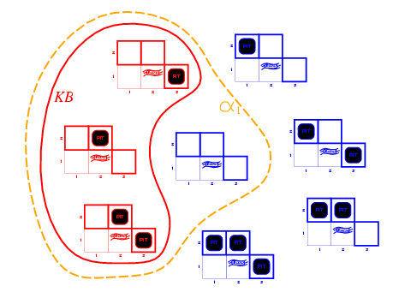
Wumpus models
Nếu gọi α1 = "There is no pit in [1,2]",
Vì mọi mô hình mà KB đúng, thì α1 cũng đúng. Nên ta có KB ╞ α1
Notes:
α₁ = "There is no pit in [1,2]",
proved by model checking: in every model in which KB is true, α₁ is also true. Hence, KB ╞ α₁

Slide 27
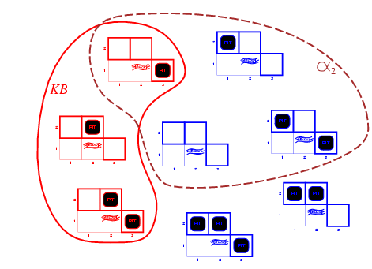
Wumpus models
Gọi α₂ = "There is no pit in [2,2]",
Có vài mô hình KB đúng, mà α₂ sai. Vì thế KB ╞ α₂

Slide 28
Entailment by Model Checking
Trong logic mệnh đề (Propositional logic) xét
KB: ((p ∨ q) → r) p
α₁: r ∨ p
α₂: p ∧ q
 | p | q | r | p ∨ q | (p ∨ q) → r | KB | α₁ | α₂
1 | F | F | F | F | T | F | F | F
2 | F | F | T | F | T | F | T | F
3 | F | T | F | T | F | F | F | F
4 | F | T | T | T | T | F | T | F
5 | T | F | F | T | F | F | T | F
6 | T | F | T | T | T | T | T | F
7 | T | T | F | T | F | F | T | T
8 | T | T | T | T | T | T | T | T
KB có 2 mô hình là: m₁: {p=T, q=F, r=T} m₂: {p=T, q=T, r=T}
Với 2 mô hình này α₁ đều đúng nên KB ╞ α₁
Câu α₂ không đúng với mô hình m₁ nên KB ╞ α₂

Slide 29
Logical Inference (Reasoning, Deduction)
Một quy tắc suy luận (hay luật suy diễn) có thể:
Tạo ra câu mới được suy ra từ KB
Xác định một câu cho trước có thể suy ra từ KB hay không (dùng trong chứng minh - prove)
Ký hiệu KB ├i α là α có thể suy ra từ KB bởi quy tắc suy luận i
Một luật suy diễn có các đặc diểm sau:
Soundness - Tính đúng đắn
Luật suy diễn i được gọi là đúng đắn nếu KB ├i α thì KB ╞ α
Completeness - Tính đầy đủ
Luật suy diễn i được gọi là đầy đủ nếu KB ╞ α thì KB ├i α
Notes:
An inference procedure can
Generate new sentences entailed by KB
Determine whether or not a given sentence is entailed by KB (e.g "prove")
KB ├_{i} α
sentence α can be derived from KB by inference procedure i
Soundness - Tính đúng đắn
i is sound if whenever KB ├_{i} α, it is also true that KB ╞ α
That is, if Q is derived from a set of sentences KB using a given set of rules of inference, then Q is entailed by KB. Hence, inference produces only real entailments, or any sentence that follows deductively from the premises is valid.
Completeness - Tính đầy đủ
i is complete if whenever KB ╞ α, it is also true that KB ├_{i} α
That is, if Q is entailed by a set of sentences KB, then Q can be derived from KB using the rules of inference. Hence, inference produces all entailments, or all valid sentences can be proved from the premises.
Our Goal is to define a simple logic
expressive enough to say almost anything of interest,
but also has a sound and complete inference procedure.
allow an agent to answer any question whose answer follows from what is known by the KB.

Slide 30
Logical Inference (Reasoning, Deduction)
Mục đích của chúng ta là định nghĩa một logic đơn giản
Đủ biểu diễn hầu hết mọi điều mà ta quan tâm
Nhưng cũng có các luật suy diễn đúng và đầy đủ.
Cho phép agent trả lời bất cứ câu hỏi nào mà câu trả lời có thể suy ra từ những tri thức đã biết trong KB.
Notes:
An inference procedure can
Generate new sentences entailed by KB
Determine whether or not a given sentence is entailed by KB (e.g "prove")
KB ├_{i} α
sentence α can be derived from KB by inference procedure i
Soundness - Tính đúng đắn
i is sound if whenever KB ├_{i} α, it is also true that KB ╞ α
That is, if Q is derived from a set of sentences KB using a given set of rules of inference, then Q is entailed by KB. Hence, inference produces only real entailments, or any sentence that follows deductively from the premises is valid.
Completeness - Tính đầy đủ
i is complete if whenever KB ╞ α, it is also true that KB ├_{i} α
That is, if Q is entailed by a set of sentences KB, then Q can be derived from KB using the rules of inference. Hence, inference produces all entailments, or all valid sentences can be proved from the premises.
Our Goal is to define a simple logic
expressive enough to say almost anything of interest,
but also has a sound and complete inference procedure.
allow an agent to answer any question whose answer follows from what is known by the KB.

Slide 31
Propositional logic (Logic mệnh đề)

Slide 32
Propositional logic – Syntax
Câu nguyên tố (Atomic sentences) gồm:
Các hằng logic: True và False,
Các ký hiệu mệnh đề: P, Q
Một câu có thể được tạo bằng các tổ hợp các câu nguyên tố bằng 5 phép kết nối logic sau:
Nếu S, S₁ và S₂ là các câu thì
¬S là một câu : Negation - phép phủ định
S₁ ∧ S₂ là một câu : Conjunction - phép hội
S₁ ∨ S₂ là một câu : Disjunction – phép tuyển
S₁ → S₂ là một câu : Implication – phép kéo theo
S₁ ↔ S₂ là một câu : biconditional – phép kéo theo 2 chiều
Bao quanh một câu bằng cặp dấu ngoặc () cho ta một câu mới, ví dụ: (P ∧ Q).
Notes:
Atomic sentences:
Logical constants: True and False,
Proposition symbols such as P and Q
A sentence can be formed by combining atomic sentences with one of the five logical connectives:
If S, S₁ and S₂ are sentences, then
¬S is a sentence : Negation - phép phủ định
S₁ ∧ S₂ is a sentence : Conjunction - phép hội
S₁ ∨ S₂ is a sentence : Disjunction – phép tuyển
S₁ → S₂ is a sentence : Implication – phép kéo theo
S₁ ↔ S₂ is a sentence : biconditional – phép kéo theo 2 chiều
Wrapping parentheses around a sentence yields a sentence, for example, (P ∧ Q).

Slide 33
Propositional logic – Syntax
A BNF (Backus–Naur Form) grammar of sentences in propositional logic.
Sentence = AtomicSentence | ComplexSentence
AtomicSentence = True | False | Symbol
Symbol = P | Q | R | …
ComplexSentence = ¬Sentence
| ( Sentence ∧ Sentence )
| ( Sentence ∨ Sentence )
| ( Sentence → Sentence )
| ( Sentence ↔ Sentence )

Slide 34
Propositional logic - Semantics
Mỗi mô hình gán chân trị true/false cho từng ký hiệu mệnh đề
Ví dụ cho α = (p ∧ q) → r, thì {p = true; q = true; r = false} là một mô hình có thể của câu α
Với 3 ký hiệu p, q, r này, có 8 mô hình có thể mà có thể liệt kê một cách tự động.
Bảng chân trị của các phép kết nối logic:
P | Q | ¬P | P ∧ Q | P ∨ Q | P → Q | P ↔ Q
false | false | true | false | false | true | true
false | true | true | false | true | true | false
true | false | false | false | true | false | false
true | true | false | true | true | true | true
Notes:
Each model specifies true/false for each proposition symbol
e.g, given α = (p ∧ q) → r, then {p = true; q = true; r = false} is a posible model of α
With these symbols, 8 possible models, can be enumerated automatically.

Slide 35
Logical equivalence
Two sentences are logically equivalent iff true in same models (ký hiệu α ≡ β hoặc α = β hoặc α ⇔ β) α ≡ β iff α ╞ β and β ╞ α
Commutativety (Giao hoán) α ∧ β ≡ β ∧ α α ∨ β ≡ β ∨ α
Associativety (Kết hợp) (α ∧ β) ∧ γ ≡ α ∧ (β ∧ γ) (α ∨ β) ∨ γ ≡ α ∨ (β ∨ γ)
Double-negation elimination ¬¬α ≡ α
Contraposition (phản đảo) α → β ≡ ¬β → ¬α
Implication elimination α → β ≡ ¬α ∨ β
Bicondition elimination α ↔ β ≡ (α → β) ∧ (β → α)
De Morgan ¬(α ∧ β) ≡ ¬α ∨ ¬β ¬(α ∨ β) ≡ ¬α ∧ ¬β
Distributivity (phân phối) α ∧ (β ∨ γ) ≡ (α ∧ β) ∨ (α ∧ γ) α ∨ (β ∧ γ) ≡ (α ∨ β) ∧ (α ∨ γ)

Slide 36
Validity and satisfiability
Validity – hằng đúng
Một câu A được gọi là hằng đúng nếu nó đúng trong mọi mô hình có thể. Ví dụ, True, p ∨ ¬p, p → p, (p ∧ (p → q)) → q
Tính hằng đúng liên quan với suy luận logic như sau:
KB ╞ α nếu và chỉ nếu (KB → α) là hằng đúng
Satisfiable – khả thỏa
Một câu A được gọi là thỏa được nếu nó đúng trong một số mô hình. Ví dụ: p ∨ q, r
Một câu A được gọi là không thể thỏa (unsatisfiable) nếu không đúng trong mọi mô hình. Ví dụ: False, p ∧ ¬p
Tính thỏa được liên quan với suy luận logic như sau:
KB ╞ α nếu và chỉ nếu (KB ∧ ¬α) là không thể thỏa
Notes:
Validity – Hằng đúng
A sentence is valid if it is true in all models, e.g., True, p ∨ ¬p, p → p, (p ∧ (p → q)) → q
Validity is connected to inference via the Deduction Theorem:
KB ╞ α if and only if (KB → α) is valid
Satisfiable – thỏa được
A sentence is satisfiable if it is true in some model e.g., p ∨ q, r
A sentence is unsatisfiable (hằng sai) if it is true in no models e.g., p ∧ ¬p
Satisfiability is connected to inference via the following:
KB ╞ α if and only if (KB ∧ ¬α) is unsatisfiable

Slide 37
Ví dụ, Chứng minh ((p ∨ q) ∧ ¬p)╞ q
Ta chứng minh ((p ∨ q) ∧ ¬p) → q là hằng đúng
p | q | ¬p | p ∨ q | (p ∨ q) ∧ ¬p | ((p ∨ q) ∧ ¬p) → q
false | false | true | false | false | true
false | true | true | true | true | true
true | false | false | true | false | true
true | true | false | true | false | true
Ta chứng minh ((p ∨ q) ∧ ¬p) ∧ ¬q không thể thỏa
p | q | ¬p | p ∨ q | (p ∨ q) ∧ ¬p | ((p ∨ q) ∧ ¬p) ∧ ¬q
false | false | true | false | false | false
false | true | true | true | true | false
true | false | false | true | false | false
true | true | false | true | false | false

Slide 38
Các phương pháp chứng minh
Các phương pháp chứng minh phân thành 2 loại:
Kiểm tra mô hình (Model checking)
Liệt kê bảng chân trị: Tìm kiếm theo chiều sâu (độ phức tập 2^{n})
Phương pháp quay lui cải tiến, ví dụ Davis--Putnam-Logemann-Loveland (DPLL)
PP tìm kiếm heuristic trong không gian mô hình (đúng đắn nhưng không đầy đủ), ví dụ: min-conflicts-like hill-climbing algorithms
Áp dụng các luật suy diễn
Khởi tạo đúng các câu mới từ các câu cũ
Chứng minh (Proof) = một dãy áp dụng các luật suy diễn Có thể dùng các luật suy diễn như các phép toán trong thuật toán tìm kiếm chuẩn
Thông thường đòi hỏi biến đổi các câu về dạng chuẩn
Notes:
Proof methods
Proof methods divide into (roughly) two kinds:
Model checking
truth table enumeration (always exponential in n)
improved backtracking, e.g., Davis--Putnam-Logemann-Loveland (DPLL)
heuristic search in model space (sound but incomplete) e.g., min-conflicts-like hill-climbing algorithms
Application of inference rules
Legitimate (sound) generation of new sentences from old
Proof = a sequence of inference rule applications Can use inference rules as operators in a standard search algorithm
Typically require transformation of sentences into a normal form

Slide 39
Inference by truth table enumeration
Gọi P_{i,j} = "There is a pit in [i, j]". Let B_{i,j} = "There is a breeze in [i, j]".
Giả sử sau khi không thấy gì trong ô [1,1], agent sang phải và cảm nhận thấy breeze trong [2,1]
KB khi đó bao gồm các câu sau:
"There no pit in [1,1]" (1) ¬P_{1,1}
"Square [1, 1] has no breeze", "Square [2, 1] has a breeze" (2) ¬B_{1,1} (3) B_{2,1}
"Pits cause breezes in adjacent squares" (4) B_{1,1} ↔ (P_{1,2} ∨ P_{2,1}) (5) B_{2,1} ↔ (P_{1,1} ∨ P_{2,2} ∨ P_{3,1})
Gọi: α₁ = "There is no pits in [1,2]" = ¬P_{1,2} α₂ = "There is no pits in [2,2]" = ¬P_{2,2}

Slide 40
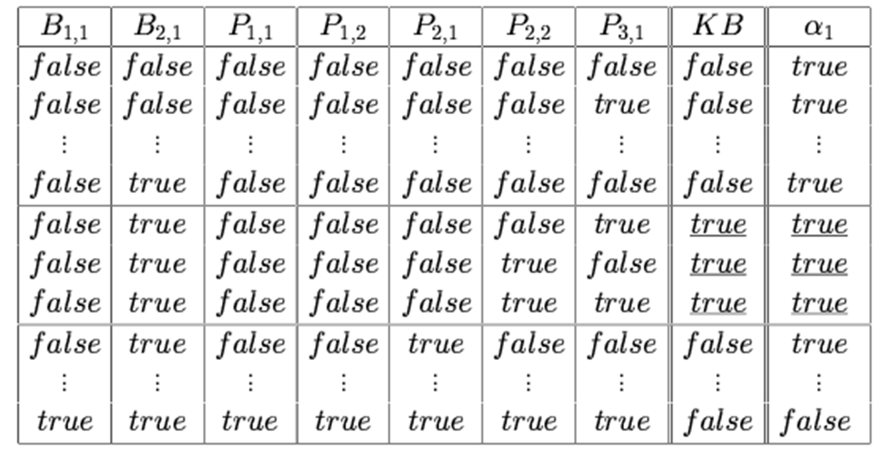
Inference by truth table enumeration
KB đúng nếu R1, …, R5 đúng, và chỉ có 3 trong 128 dòng thỏa.
Trong 3 dòng này α1 = ¬P_{1,2} đúng, hay không có pit trong [1,2], vậy KB╞ α1.
Hơn nữa, với 3 dòng này α2 = ¬P_{2,2} đúng trong 1 dòng và sai trong 2 dòng, hay có thể có hoặc không có pit trong [2,2], KB╞ α2.

Slide 41
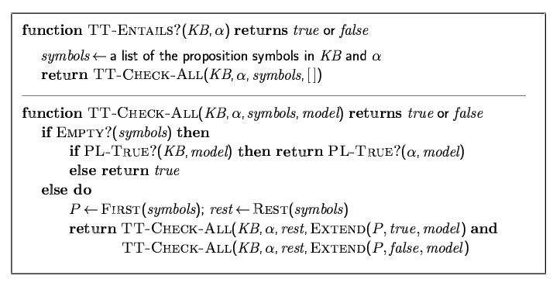
Inference by truth table enumeration
Depth-first enumeration of all models
PL-TRUE?(KB, model) trả về true nếu KB đúng với model, trong đó model biểu diễn một mô hình bộ phận.
EXTEND(P, true, model) trả về một mô hình bộ phận mà chứa P có giá trị true.
Nếu có n biến mệnh đề, độ phức tạp thời gian là O(2^{n}), độ phức tạp không gian là O(n)

Slide 42
Efficient propositional inference by Model checking
Two families of efficient algorithms for propositional inference:
Complete backtracking search algorithms
DPLL algorithm (Davis, Putnam, Logemann, Loveland)
Incomplete local search algorithms
WalkSAT algorithm

Slide 43
The DPLL algorithm Determine if an input propositional logic sentence (in CNF) is satisfiable
Improvements over truth table enumeration:
Early termination
A clause is true if any literal is true.
(p ∨ q) ∧ (p ∨ r) is true if p is true
A sentence is false if any clause is false (because the sentence is in CNF)
Pure symbol heuristic
Pure symbol: always appears with the same "sign" in all clauses.
e.g., In the three clauses (A ∨ ¬B), (¬B ∨ ¬C), (C ∨ A), A and B are pure, C is impure.
Make a pure symbol literal true.
Unit clause heuristic
Unit clause: only one literal in the clause
The only literal in a unit clause must be true.

Slide 44
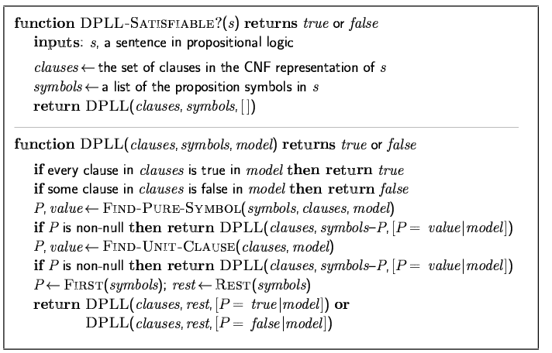
The DPLL algorithm

Slide 45
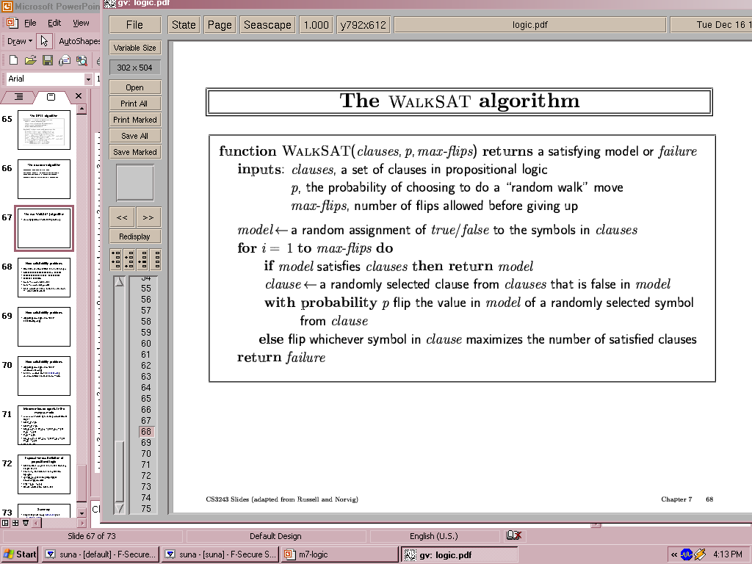
The WalkSAT algorithm
Incomplete, local search algorithm
Evaluation function: The min-conflict heuristic of minimizing the number of unsatisfied clauses
Balance between greediness and randomness

Slide 46
PROPOSITIONAL THEOREM PROVING

Slide 47
Rules of inference for propositional logic
And-Elimination (Luật rút gọn)
Or-Introduction (Luật cộng)
Modus Ponens (Luật khẳng định)
Modus Tollens (Luật phủ định)
Syllogism (Tam đoạn luận)
Tam đoạn luận tuyển
Resolution (Hợp giải)

Slide 48
Áp dụng: Wumpus world
Giả sử KB chứa các câu:
R1 : ¬P_{1,1}
R2 : ¬B_{1,1}
R3 : B_{2,1}
R4 : B_{1,1} ↔ (P_{1,2} ∨ P_{2,1})
R5 : B_{2,1} ↔ (P_{1,1} ∨ P_{2,2} ∨ P_{3,1})
Chứng minh ¬P_{1,2} = "There is no pit in [1,2]".
R4 tương đương với R6 : (B_{1,1} → (P_{1,2} ∨ P_{2,1})) ∧ ((P_{1,2} ∨ P_{2,1}) → B_{1,1})
Áp dụng luật rút gọn với R6 ta có: R7 : ((P_{1,2} ∨ P_{2,1}) → B_{1,1})
Áp dụng tương đương logic: luật phản đảo với R7 ta được R8 : (¬B_{1,1} → ¬(P_{1,2} ∨ P_{2,1}))
Áp dụng luật Modus Ponens với R8 và R2, ta có R9 : ¬(P_{1,2} ∨ P_{2,1}) :
Cuối cùng áp dụng luật de Morgan, cho ta: R10 : ¬P_{1,2} ∧ ¬P_{2,1} rút gọn ta suy ra: ¬P_{1,2}

Slide 49
Proof methods: Thuật toán Vương Hạo
Giả sử bài toán cần chứng minh có dạng: GT₁, GT₂, ..., GT_{n} → KL₁, KL₂, ..., KL_{m}
Trong đó các GT_{i} và KL_{i} là các mệnh đề được xây dựng từ các biến mệnh đề và 3 phép nối cơ bản : ¬, ∧, ∨
Chuyển vế các GT_{i} và KL_{i} có dạng phủ định.
Ví dụ: (p ∨ q, ¬(r ∨ s), ¬g, p ∧ ¬r) → (s, ¬q) ≡ (p ∨ q, p ∧ ¬r, q) → (r ∨ s, g, s)
Nếu GT_{i} có phép ∧ thì thay thế bằng dấu "," Nếu KL_{i} có phép ∨ thì thay thế bằng dấu ","
Ví dụ: (p ∨ q, p ∧ ¬r, q) → (r ∨ s, g, s) ≡ (p ∨ q, p, ¬r, q) → (r, s, g, s)

Slide 50
Proof methods: Thuật toán Vương Hạo
Nếu GT_{i} có phép ∨ thì tách thành hai dòng con. Nếu KL_{i} có phép ∧ thì tách thành hai dòng con.
Ví dụ : (p ∨ q, p, ¬r, q) → (r, s, g, s) tách thành (p, p, ¬r, q) → (r, s, g, s) và (q, p, ¬r, q) → (r, s, g, s)
Một dòng được chứng minh nếu tồn tại chung một mệnh đề ở ở cả hai phía
Ví dụ : p, q → q được chứng minh p, ¬p → q ≡ p → p, q được chứng minh
Nếu một dòng không còn phép nối ∧ hoặc ∨ ở cả hai vế và ở 2 vế không có chung một biến mệnh đề thì dòng đó không được chứng minh.
Một vấn đề được chứng minh nếu tất cả dòng dẫn xuất từ dạng chuẩn ban đầu đều được chứng minh.

Slide 51
Ví dụ
KB = {p → q, ¬q, ¬r}. Chứng minh: ¬(p ∨ r)
(p → q, ¬q, ¬r) → (¬(p ∨ r))
≡ (¬p ∨ q, ¬q, ¬r) → (¬(p ∨ r))
≡ (¬p ∨ q, p ∨ r) → (q, r)
≡ (¬p, p ∨ r) → (q, r) (q, p ∨ r) → (q, r)
≡ (p) → (p, q, r) (r) → (p, q, r) (q, p) → (q, r) (q, r) → (q, r)

Slide 52
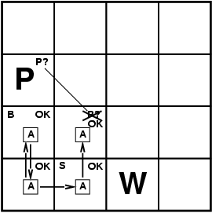
Proof methods: Resolution (Hợp giải)
Dạng chuẩn hội - Conjunctive Normal Form (CNF):
Một câu được gọi là co dạng chuẩn hội nếu nó là hội của tuyển các mệnh đề thành phần.
E.g., (A ∨ ¬B) ∧ (B ∨ ¬C ∨ ¬D)
Luật suy diễn hợp giải (cho CNF)
Trong đó α_{i} = ¬β_{j}
Ví dụ:
Luật hợp giải là đúng đắn và đầy đủ đối với logic mệnh đề

Slide 53
Chuyển một câu thành dạng CNF
B_{1,1} ↔ (P_{1,2} ∨ P_{2,1})
Thay thế α ↔ β bằng (α → β) ∧ (β → α).
(B_{1,1} → (P_{1,2} ∨ P_{2,1})) ∧ ((P_{1,2} ∨ P_{2,1}) → B_{1,1})
Thay thế α → β bằng ¬α ∨ β.
(¬B_{1,1} ∨ P_{1,2} ∨ P_{2,1}) ∧ (¬(P_{1,2} ∨ P_{2,1}) ∨ B_{1,1})
Di chuyển ¬ vào trong dùng luật de Morgan và phủ định kép (double-negation):
(¬B_{1,1} ∨ P_{1,2} ∨ P_{2,1}) ∧ ((¬P_{1,2} ∧ ¬P_{2,1}) ∨ B_{1,1})
Áp dụng luật phân phối ∧ trên ∨ và làm phẳng:
(¬B_{1,1} ∨ P_{1,2} ∨ P_{2,1}) ∧ (¬P_{1,2} ∨ B_{1,1}) ∧ (¬P_{2,1} ∨ B_{1,1})

Slide 54
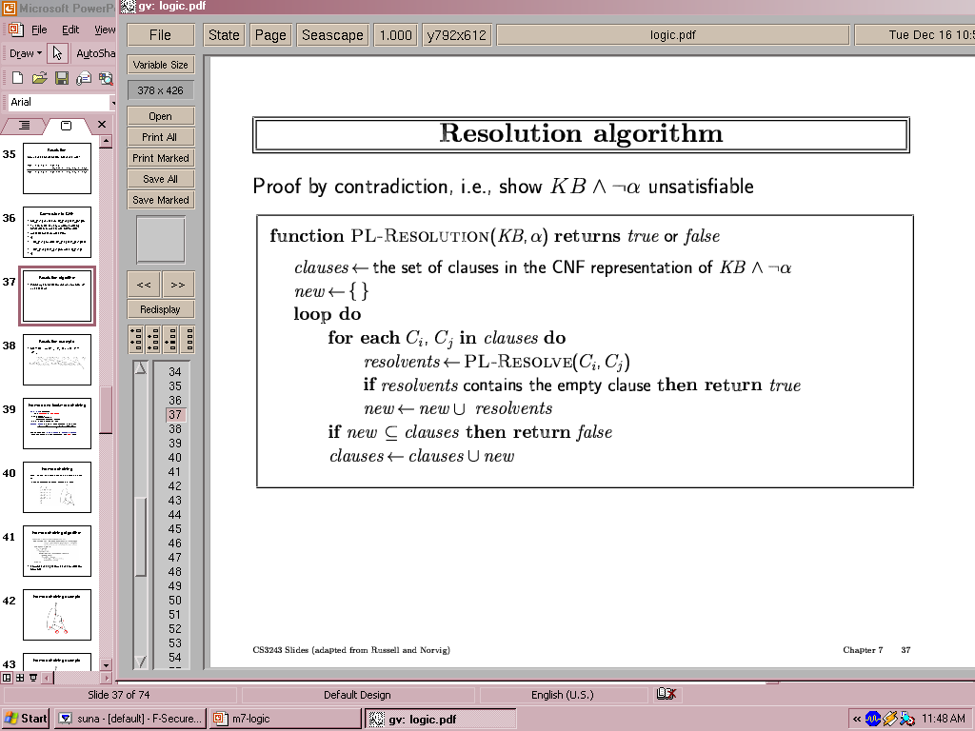
Resolution algorithm
Chứng minh bằng phản chúng,
Để chứng minh KB ╞ α ta chúng minh KB ∧ ¬α không thỏa được.
Đầu tiên chuyển (KB ∧ ¬α) thành dạng CNF.
Áp dụng luật hợp giải cho mệnh đề kết quả.
Xử lý tiếp tục cho đến khi:
Không có câu mới nào được tạo ra thêm,
hoặc nhận một câu rỗng -> trả về true

Slide 55
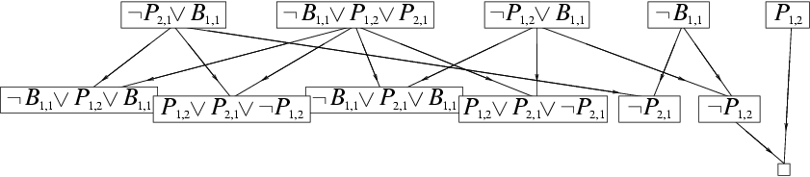
Resolution example
KB = (B_{1,1} ↔ (P_{1,2}∨ P_{2,1})) ∧ ¬ B_{1,1}
Conversion to CNF
(¬B_{1,1} ∨ P_{1,2} ∨ P_{2,1}) ∧ (¬P_{1,2} ∨ B_{1,1}) ∧ (¬P_{2,1} ∨ B_{1,1}) ∧ ¬ B_{1,1}
Cm: α = ¬P_{1,2}
Ta có:
KB ∧ ¬α = (¬B_{1,1} ∨ P_{1,2} ∨ P_{2,1}) ∧ (¬P_{1,2} ∨ B_{1,1}) ∧ (¬P_{2,1} ∨ B_{1,1}) ∧ ¬B_{1,1} ∧ P_{1,2}

Slide 56
Ví dụ
KB: {¬p ∨ q, ¬q ∨ r, ¬r ∨ s, ¬u ∨ ¬s}
Chứng minh: ¬p ∨ ¬u

Slide 57
Horn Form KB – Cơ sở tri thức dạng Horn
Câu Horn là câu có dạng tuyển của các mệnh đề thành phần trong đó có nhiều nhất một thành phần dương.
Ví dụ: (¬P_{1,2} ∨ ¬P_{2,1} ∨ B_{1,1}) là câu Horn còn (¬B_{1,1} ∨ P_{1,2} ∨ P_{2,1}) thì không
Mọi câu Horn có thể viết thành dạng phép kéo theo (hay còn gọi là các luật sinh):
(¬P_{1,2} ∨ ¬P_{2,1} ∨ B_{1,1}) tương đương với (P_{1,2} ∧ P_{2,1}) → B_{1,1}
(¬W_{1,1} ∨ ¬W_{1,2}) tương đương với (W_{1,1} ∧ W_{1,2}) → False
Như cậy, các câu Horn có dạng:
Các ký hiệu mệnh đề;
Hoặc có dạng (P₁ ∧ P₂ … ∧ P_{n}) → Q
KB dạng Horn = Hội của các câu dạng Horn
Ví dụ: C ∧ (B → A) ∧ (C ∧ D → B)

Slide 58
Suy luận tiến và suy luận lùi Forward and backward chaining
Modus Ponens : complete for Horn KBs
Can be used with forward chaining or backward chaining.
These algorithms are very natural and run in linear time

Slide 59
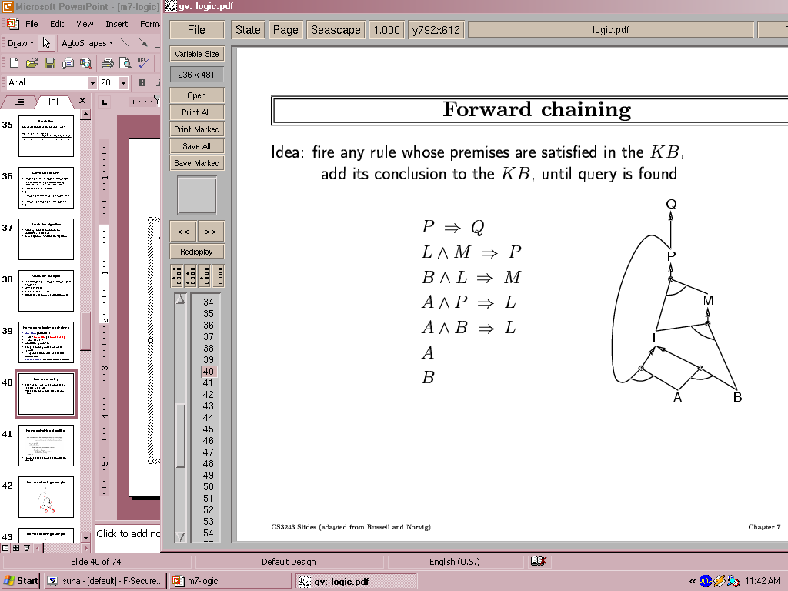
Suy luận tiến - Forward chaining
Quá trình suy luận xuất phát từ các sự kiện ban đầu, xác định các sự kiện có thể được "sinh" ra từ sự kiện này.
Ý tưởng:
Kich hoạt các luật mà các giả thiết của nó được thỏa mãn bởi KB,
Thêm kết luận của luật vào KB, cho đến khi câu hỏi được tìm thấy
P → Q (1)
L ∧ M → P (2)
B ∧ L → M (3)
A ∧ P → L (4)
A ∧ B → L (5)
A (6)
B (7)
Chứng minh: Q
Notes:
fire any rule whose premises are satisfied in the KB,
add its conclusion to the KB, until query is found

Slide 60
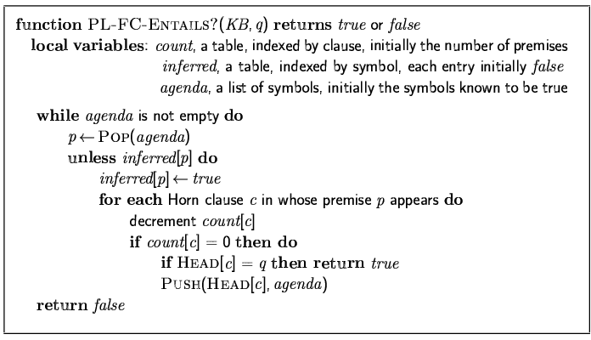
Forward chaining algorithm
Forward chaining is sound and complete for Horn KB

Slide 61
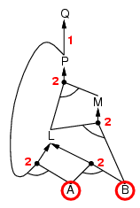
Forward chaining example
P → Q (1)
L ∧ M → P (2)
B ∧ L → M (3)
A ∧ P → L (4)
A ∧ B → L (5)
A (6)
B (7)
Chứng minh: Q

Slide 62
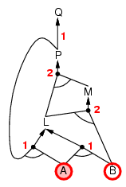
Forward chaining example
P → Q (1)
L ∧ M → P (2)
B ∧ L → M (3)
A ∧ P → L (4)
A ∧ B → L (5)
A (6)
B (7)
Chứng minh: Q

Slide 63
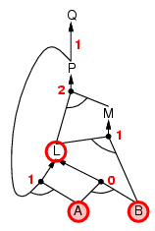
Forward chaining example
P → Q (1)
L ∧ M → P (2)
B ∧ L → M (3)
A ∧ P → L (4)
A ∧ B → L (5)
A (6)
B (7)
Chứng minh: Q

Slide 64
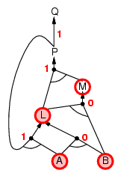
Forward chaining example
P → Q (1)
L ∧ M → P (2)
B ∧ L → M (3)
A ∧ P → L (4)
A ∧ B → L (5)
A (6)
B (7)
Chứng minh: Q

Slide 65
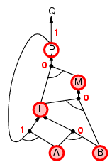
Forward chaining example
P → Q (1)
L ∧ M → P (2)
B ∧ L → M (3)
A ∧ P → L (4)
A ∧ B → L (5)
A (6)
B (7)
Chứng minh: Q

Slide 66
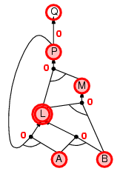
Forward chaining example
P → Q (1)
L ∧ M → P (2)
B ∧ L → M (3)
A ∧ P → L (4)
A ∧ B → L (5)
A (6)
B (7)
Chứng minh: Q

Slide 67
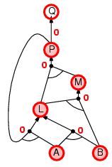
Forward chaining example
P → Q (1)
L ∧ M → P (2)
B ∧ L → M (3)
A ∧ P → L (4)
A ∧ B → L (5)
A (6)
B (7)
Chứng minh: Q

Slide 68

Forward chaining example
P → Q (1)
L ∧ M → P (2)
B ∧ L → M (3)
A ∧ P → L (4)
A ∧ B → L (5)
A (6)
B (7)
Chứng minh: Q

Slide 69
Backward chaining (BC) Suy luận lùi
Idea: làm việc ngược lại từ câu hỏi q:
Để chứng minh q bằng BC, Kiểm tra q đã được chứng minh rồi chưa; hay chứng minh bằng BC tất cả các giả thiết của một luật nào đó kết luận q
Avoid loops: check if new subgoal is already on the goal stack
Avoid repeated work: check if new subgoal
has already been proved true, or
has already failed

Slide 70
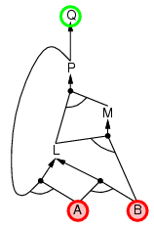
Backward chaining example
P → Q (1)
L ∧ M → P (2)
B ∧ L → M (3)
A ∧ P → L (4)
A ∧ B → L (5)
A (6)
B (7)
Chứng minh: Q

Slide 71
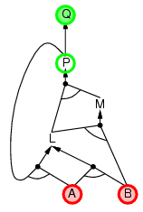
Backward chaining example
P → Q (1)
L ∧ M → P (2)
B ∧ L → M (3)
A ∧ P → L (4)
A ∧ B → L (5)
A (6)
B (7)
Chứng minh: Q

Slide 72
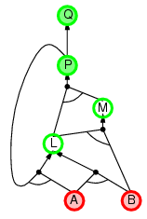
Backward chaining example
P → Q (1)
L ∧ M → P (2)
B ∧ L → M (3)
A ∧ P → L (4)
A ∧ B → L (5)
A (6)
B (7)
Chứng minh: Q

Slide 73
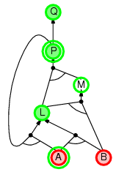
Backward chaining example
P → Q (1)
L ∧ M → P (2)
B ∧ L → M (3)
A ∧ P → L (4)
A ∧ B → L (5)
A (6)
B (7)
Chứng minh: Q

Slide 74
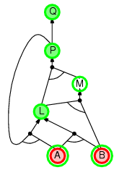
Backward chaining example
P → Q (1)
L ∧ M → P (2)
B ∧ L → M (3)
A ∧ P → L (4)
A ∧ B → L (5)
A (6)
B (7)
Chứng minh: Q

Slide 75
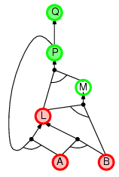
Backward chaining example
P → Q (1)
L ∧ M → P (2)
B ∧ L → M (3)
A ∧ P → L (4)
A ∧ B → L (5)
A (6)
B (7)
Chứng minh: Q

Slide 76
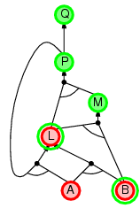
Backward chaining example
P → Q (1)
L ∧ M → P (2)
B ∧ L → M (3)
A ∧ P → L (4)
A ∧ B → L (5)
A (6)
B (7)
Chứng minh: Q

Slide 77
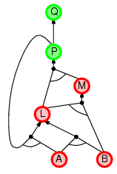
Backward chaining example
P → Q (1)
L ∧ M → P (2)
B ∧ L → M (3)
A ∧ P → L (4)
A ∧ B → L (5)
A (6)
B (7)
Chứng minh: Q

Slide 78
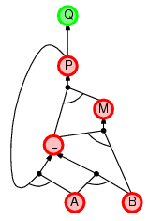
Backward chaining example
P → Q (1)
L ∧ M → P (2)
B ∧ L → M (3)
A ∧ P → L (4)
A ∧ B → L (5)
A (6)
B (7)
Chứng minh: Q

Slide 79
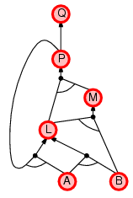
Backward chaining example
P → Q (1)
L ∧ M → P (2)
B ∧ L → M (3)
A ∧ P → L (4)
A ∧ B → L (5)
A (6)
B (7)
Chứng minh: Q

Slide 80
Forward vs. backward chaining
FC is data-driven, automatic, unconscious processing
e.g., object recognition, routine decisions
May do lots of work that is irrelevant to the goal
BC is goal-driven, appropriate for problem-solving,
e.g., Where are my keys? How do I get into a PhD program?
Complexity of BC can be much less than linear in size of KB

Slide 81
Hard satisfiability problems
Consider random 3-CNF sentences. e.g.,
(¬D ∨ ¬B ∨ C) ∧ (B ∨ ¬A ∨ ¬C) ∧ (¬C ∨ ¬B ∨ E) ∧ (E ∨ ¬D ∨ B) ∧ (B ∨ E ∨ ¬C)
m = number of clauses
n = number of symbols
Hard problems seem to cluster near m/n = 4.3 (critical point)

Slide 82
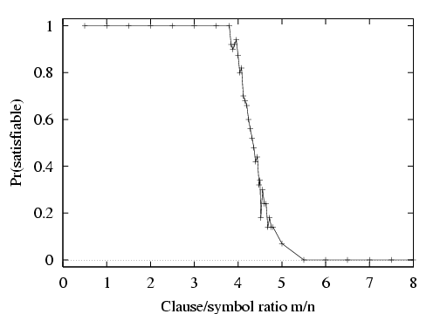
Hard satisfiability problems

Slide 83
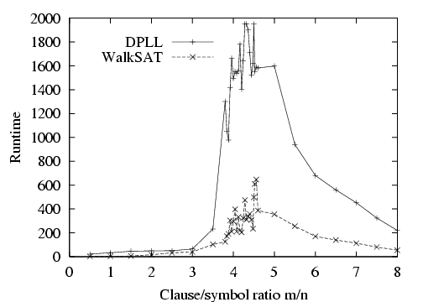
Hard satisfiability problems
Median runtime for 100 satisfiable random 3-CNF sentences, n = 50

Slide 84
Inference-based agents in the wumpus world
Initial KB of a wumpus-world agent using propositional logic:
¬P_{1,1}
¬W_{1,1}
B_{x,y} ↔ (P_{x,y+1} ∨ P_{x,y-1} ∨ P_{x+1,y} ∨ P_{x-1,y})
S_{x,y} ↔ (W_{x,y+1} ∨ W_{x,y-1} ∨ W_{x+1,y} ∨ W_{x-1,y})
There is only one wumpus:
W_{1,1} ∨ W_{1,2} ∨ … ∨ W_{4,4}
W_{1,1} ∨ ¬W_{1,2}
W_{1,1} ∨ ¬W_{1,3}
... ¬W_{4,3} ∨ W_{4,4}
⇒ 64 distinct proposition symbols, 155 sentences

Slide 85
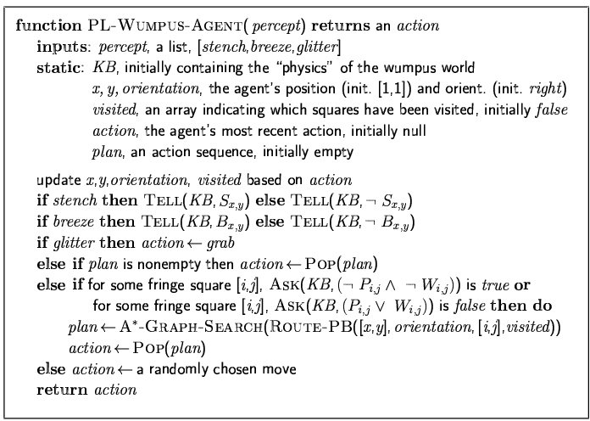

Slide 86
Expressiveness limitation of propositional logic
KB contains "physics" sentences for every single square
For every time t and every location [x,y],
Rapid proliferation of clauses

Slide 87
Summary
Logical agents apply inference to a knowledge base to derive new information and make decisions
Basic concepts of logic:
syntax: formal structure of sentences
semantics: truth of sentences wrt models
entailment: necessary truth of one sentence given another
inference: deriving sentences from other sentences
soundness: derivations produce only entailed sentences
completeness: derivations can produce all entailed sentences
Wumpus world requires the ability to represent partial and negated information, reason by cases, etc.
Resolution is complete for propositional logic Forward, backward chaining are linear-time, complete for Horn clauses
Propositional logic lacks expressive power

